Slide 1
LP VIII – C#
Aula 08

Slide 2
Agenda para aula 08
Depurando aplicação no Visual Studio
Atividade:
Debug - Cálculo do IMC
Atividades extras:
Listas de exercícios 1 e 2

Slide 3
Depuração (Debug)
Processo de encontrar defeitos ou erros de um software;
No Visual Studio é possível executar o programa passo a passo e utilizar recursos que auxiliam nessa depuração, como por exemplo:
Inserir pontos de interrupção;
Examinar valores de variáveis e expressões;
Alterar variáveis.

Slide 4
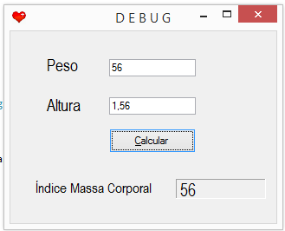
Atividade 11 Debug
Seguir atividade da pág. 34 a 41 da apostila;
Objetivo: depuração para encontrar o erro desta aplicação;

Slide 5
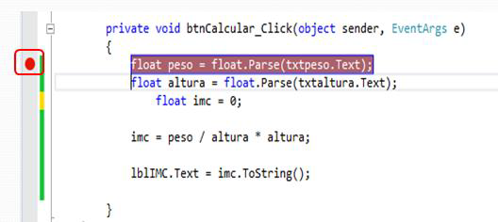
Ponto de interrupção (breakpoint)
Suspende a execução do programa num certo ponto.
Em geral, marcamos as linhas que queremos examinar e executamos a aplicação passo a passo.

Slide 6
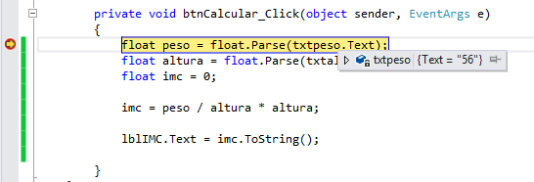
Executando passo a passo
Após a parada do programa no breakpoint, podemos visualizar os valores das variáveis posicionando o mouse sobre as variáveis:

Slide 7
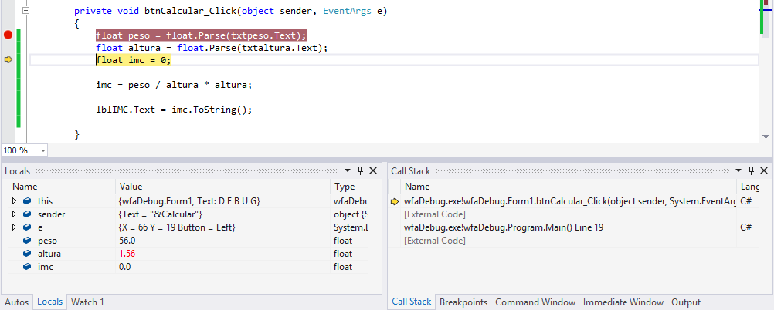
Executando passo a passo
Também podemos utilizar a janela Locals:

Slide 8
Executando passo a passo
Escolhemos como executar as próximas linhas de código usando:
F10 - Executar sem entrar nas funções
F11 - Executar entrando nas funções
F5 - Continuar executando até o próximo ponto de interrupção

Slide 9
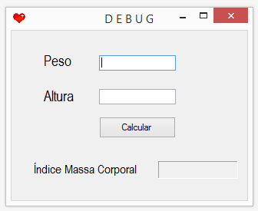
Projeto wfaDebug
Depurar a aplicação;
Encontrar e corrigir o erro;
Enviar atividade por e-mail;

Slide 10
Envio de exercícios
Por favor, enviar para atividadescsharp@yahoo.com.br
Assunto ou Subject: atividade 11 - Projeto wfaDebug
Identificação de atividades
FATEC – ADS
LP VIII – Prof. Grace – 20/09/2017
Nome: Fulano de Tal – Matricula: xxxxxx-x

Slide 11
Próximas Aulas
20/09 – Não haverá aula
27/09 – Aula de exercícios (tirar dúvidas p/ P1)
Obs.: Quem não tiver dúvidas está liberado
04/10 – Congresso de Tecnologia
Entregar Relatório de palestras
11/10 – Prova 1 (prática!)
As listas de exercícios 1 e 2 estão disponíveis para treinar para a P1. Não é obrigatório entregar, mas pode, se desejar.

